Slide 1
Cours Méthode numérique: Chapitre1Généralités sur l'analyse numérique et le calcul scientifique
L2 Informatique

Slide 2
définition
Les méthodes numériques (l’analyse numérique) est une branche des mathématiques appliquées s’intéresse au développement d’outils et des méthodes numériques pour le calcul d’approximations des solutions des problèmes mathématique qu’il serait difficile, voire impossible, d’obtenir par des moyens analytiques, Son objectif est notamment d’introduire des procédures calculatoires détaillées susceptibles d’être mises en œuvre par des calculateurs (électroniques, mécaniques ou humains) et d’analyser leurs caractéristiques et leurs performances.

Slide 3
définition
Les méthodes de l’analyse numérique s’intéressent à trouver des solutions approximatives aux : _ Problèmes dont on ignore les exprimer par des expressions analytiques par les éléments de l’analyse mathématique. _ Les problèmes dont les solutions analytique sont inconnues ou difficiles à obtenir de telle manière qu’on ne peut les utiliser ou les exploiter, par exemple : le calcul des racines des équations non linéaires et transcendantes tel que : _ Les intégrales, les solutions des systèmes d’équations linéaires ou non linéaires (les grands systèmes). _ Les équations différentielles ordinaires et aux dérivées partielles

Slide 4
Représentions des nombres en machine
Nombres entiers
UAL (Unité Arithmétique et Logique)

Slide 5
les nombres entiers relatifs
10, -2, 3 ….
Z
UAL

Slide 6
Passage du décimal au binaire
on divise à chaque fois sur 2, et on prend le reste.
le dernier bit a le poids le plus fort, et le premier bit a le poids le plus faible.
Quotient | Reste
10
5 | 0
2 | 1
1 | 0
0 | 1
10₁₀=1010₂
+ fort

Slide 7
Représentation des nombres entiers
sur 8 bits
signe | Nombre sur 7 bits
0/1
signe | Nombre sur 7 bits
0 | 1 | 1 | 1 | 1 | 1 | 1 | 1
+127
signe | Nombre sur 7 bits
1 | 0 | 0 | 0 | 0 | 0 | 0 | 0
-128

Slide 8
les nombres entiers négatifs (complément à 2)
on représente le nombre entier positif en binaire
on calcul le complément (la négation)
on ajoute 1
exemple: pour représenter -7:
7 | 0 | 0 | 0 | 0 | 0 | 1 | 1 | 1
¬7 | 1 | 1 | 1 | 1 | 1 | 0 | 0 | 0
+1 | 1 | 1 | 1 | 1 | 1 | 0 | 0 | 1

Slide 9
Operations sur nombres entiers
l’addition
le maximum de l’addition de deux nombres entiers relatifs sur 8 bits:
127+127= -2 au lieu 254 généré une erreur
(-128)+(-128)= -256 nécessite au moins 10 bits (dont 1 pour le signe
26 |  | 1 | 1 | 0 | 1 | 0
19 |  | 1 | 0 | 0 | 1 | 1
45 | 1 | 0 | 1 | 1 | 0 | 1

Slide 10
Operations sur nombres entiers
la soustraction
il n’y a pas de soustraction à proprement dit, on additionne plutôt le négatif du nombre
a-b=a+(-b)

Slide 11
Operations sur nombres entiers
la soustraction
26-19=26+(-19)
19 | 0 | 0 | 0 | 1 | 0 | 0 | 1 | 1
¬19 | 1 | 1 | 1 | 0 | 1 | 1 | 0 | 0
+1 | 1 | 1 | 1 | 0 | 1 | 1 | 0 | 1
26 |  | 0 | 0 | 0 | 1 | 1 | 0 | 1 | 0
-19 |  | 1 | 1 | 1 | 0 | 1 | 1 | 0 | 1
7 | 1 | 0 | 0 | 0 | 0 | 0 | 1 | 1 | 1
le maximum de l’addition de deux nombres entiers relatifs sur 8 bits =
-128-128= -256 nécessite au moins 10 bits (dont 1 pour le signe)

Slide 12
Operations sur nombres entiers
la multiplication
lorsqu’on multiplie deux nombres binaires, si on rencontre un 0, on fait simplement un décalage et si on rencontre un 1, on écrit le nombre tel quel.

Slide 13
Operations sur nombres entiers
la multiplication
26*19=494
26 |  |  |  | 0 | 0 | 0 | 1 | 1 | 0 | 1 | 0
19 |  |  |  | 0 | 0 | 0 | 1 | 0 | 0 | 1 | 1
1 |  |  |  | 0 | 0 | 0 | 1 | 1 | 0 | 1 | 0
2 |  |  | 0 | 0 | 0 | 1 | 1 | 0 | 1 | 0 | *
3 |  |  |  |  |  |  |  |  |  | * | *
4 |  |  |  |  |  |  |  |  | * | * | *
5 | 0 | 0 | 0 | 1 | 1 | 0 | 1 | 0 | * | * | *
494 | 0 | 0 | 1 | 0 | 0 | 0 | 1 | 1 | 1 | 1 | 0

Slide 14
Operations sur nombres entiers
la multiplication
le maximum de la multiplication de deux nombres entiers relatifs sur 8 bits:
(-128)*(-128)= 16 384 qui nécessite 15 bits
127*(-128)= -16 256 nécessite 16 bits
127*127= 16 129 nécessite 14 bits

Slide 15
La division
110110
1000
11100
110
0010
00100
001000
110
100
1000
0
110
100,101
1000
01011
1
,
1
0
1
1
1000
110
0
1000
1000
1000
0

Slide 16
Exercice
donner le résultat des opérations suivantes:
100 0001(65) + 10 1111(47)
1110(14) - 1 0101(21)
101 1001(89) * 1 0000(16)
11 0000(48) / 1100 (12)

Slide 17
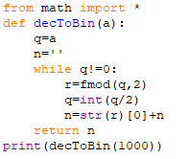
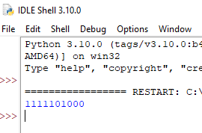
Exercice
écrire la procédure decToBin qui transforme un nombre décimal en binaire.

Slide 18
Les nombres réels
10.3 , 0.7, -400.01, …
R
FPU (Floating Production Unit) Unité flottante de production

Slide 19
Les nombres réels
Le coprocesseur mathématique, appelé MPU en anglais, est une composante spécialisée permettant d'effectuer des calculs de valeurs réels (surnommé à virgule flottante). Les microprocesseurs d'origine n'offraient pas la possibilité d'effectuer d'autres types de calcul que sur des valeurs entières, il fallait donc acheter une puce supplémentaire offrant ce genre de service. Ainsi, il fallait un 8087 avec le 8088 ou le 8086, un 80287 avec le 80286 et un 80387 avec un 80386, et un 80487SX avec le 80486SX. À partir des 80486DX et des Pentium, le coprocesseur mathématique fut intégré directement dans le CPU. La décision d'inclure les MPU au sein du CPU fut d'une part, la réduction des coûts et d'autres part une accélération des performances. Il ne faut pas oublier que les calculs en nombre réel sont largement utilisés dans les applications scientifiques et les jeux et qu'il devenait de plus en plus pressant de trouver des solutions plus profitables pour tous.

Slide 20
Passage d’un nombre décimal à un nombre binaire
10.3
1010.01001
x 2 | Reste
0.3
0.6 | 0
1.2 | 1
0.4 | 0
0.8 | 0
1.6 | 1
1.2 | 1
0.4 | 0
0.8 | 0
1.6 | 1
0.3₁₀=01001₂
+ fort
10₁₀=1010₂
Quotient | Reste
10
5 | 0
2 | 1
1 | 0
0 | 1
+ fort

Slide 21
L’écriture scientifique d’un nombre réel
10.3 = 1.03 x10¹
978 x10³ =9.78 x10⁵
54 x 10⁻² =5.4 x10⁻¹
0.035=3.5 x 10⁻²
1010.01001=1.01001001 x2³
décalage virgule vers la gauche : exposant + nombre de position
décalage virgule vers la droite : exposant - nombre de position

Slide 22
Operations sur les nombres réels
l’addition (égaliser les exposants)
8x10⁻³+1x10²=0.008+100=100.008
=0,00008x10²+1x10²=1.00008x10²
=8.10⁻³+100000x10⁻³=100008x10⁻³ =1.00008x10²
1.010x2⁻¹ + 1.001x2³ = 0.1010+1001 =1001.1010 =1.0011010 x 2³

Slide 23
Operations sur les nombres réels
la soustraction
1.010x2⁻¹ - 1.001x2³ = 0.1010-1001 =
-1000.1010 =-1.0001010 x 2³

Slide 24
Operations sur les nombres réels
la multiplication
8x10⁻³x1x10²=(8x1)x10⁻³⁺²=8x10⁻¹
1.010x2⁻¹ x 1.001x2³ =(1.010x1.001)x2⁻¹⁺³= 1,01101x2²

Slide 25
Operations sur les nombres réels
la division
8x10⁻³/1x10²=(8/1)x10⁻³⁻²=8x10⁻⁵
1.010x2⁻¹ / 1.001x2³ =(1.010/1.001)x2⁻¹⁻³=
0,1110011100x2⁻⁴=1,110011100x2⁻⁵
https://atozmath.com/NumberOperation.aspx?q=2&op=4&q1=1.001%601.01%604%603%602%602&do=1#PrevPart

Slide 26
les nombres à virgule flottante
norme IEEE 754
simple précision 32 bits
signe: 1, exposant: 8, mantisse 23
10.3=1.01001001 x2³
signe=0
exposant=3+127=130=1000 0010
mantisse=01001001…
0 | 1 | 0 | 0 | 0 | 0 | 0 | 1 | 0 | 0 | 1 | 0 | 0 | 1 | 0 | 0 | 1 | 1 | 0 | 0 | 1 | 1 | 0 | 0 | 1 | 1 | 0 | 0 | 1 | 1 | 0 | 0

Slide 27
les nombres à virgule flottante
norme IEEE 754
double précision 64 bits
signe: 1, exposant: 11, mantisse 52
10.3=1.01001001 x2³
signe=0
exposant=3+1023=1026= 100 0000 0010
mantisse=01001001…
0 | 1 | 0 | 0 | 0 | 0 | 0 | 0 | 0 | 0 | 1 | 0 | 0 | 1 | 0 | 0 | 1 | 0 | 0 | 1 | 1 | 0 | 0 | 1 | 1 | 0 | 0 | 1 | 1 | 0 | 0 | 1
1 | 0 | 0 | 1 | 1 | 0 | 0 | 1 | 1 | 0 | 0 | 1 | 1 | 0 | 0 | 1 | 1 | 0 | 0 | 1 | 1 | 0 | 0 | 1 | 1 | 0 | 0 | 1 | 1 | 0 | 0 | 1

Slide 28
Exercice 1
Transformer les nombres réels décimaux suivants en nombre binaires à virgule flottante simple précision:
7.01
-15.2
Notes:
0111.0000001010001111011
0001111.00110011001100110011

Slide 29
Exercice 2
écrire les procédures:
decToBin, qui donne le binaire d’un nombre décimal réel.
simple754 qui donne le nombre à virgule flottante simple précision d’un nombre réel.

Slide 30
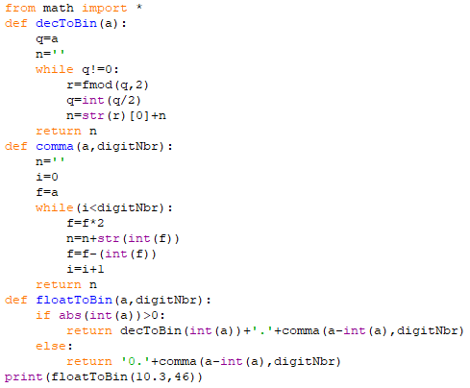
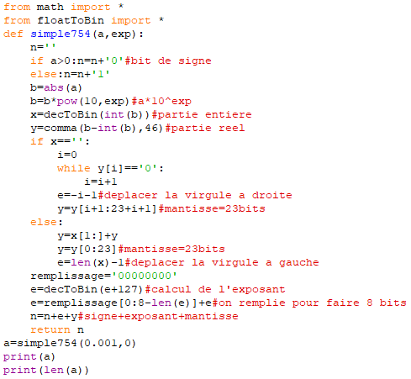
floatToBIN
simple754

Slide 31
Max / Min
signe | Binaire | Représentation | Décimal
Positif | 0 | (-1)⁰ | 0
Négatif | 1 | (-1)¹ | -1
exp | Binaire | Décimal |  | Véritable valeur
min | 00000000 | 0 | 0-127 | -127
max | 11111111 | 255 | 255-127 | 128
m | Mantisse | Décimal | 1.m
min | 000…000 (23) | 0 | 1.0
max | 111…111 (23) | 8388607 | 1.8388607

Slide 32
cas particuliers
infini : s||255||0
NaN (Not a Number): s||255||≠0
zéro: s||0||0
subnormal values : exp=0

Slide 33
problèmes d’arrondi
troncature/underflow
11110000111101010000101|001001
arrondi/overflow
11110000111101010000101|101001
1. 8388607x2¹²⁸+1.0x2⁻¹²⁷

Slide 34
Exceptions
En arithmétique flottante, un calcul peut aboutir à des valeurs qui ne correspondent pas à des nombres réels:
NaN, qui sera par exemple le résultat de la tentative de, division flottante de zéro par zéro, ou de la racine carré d’un nombre strictement négatif. les nan se propagent : la plupart des opérations faisant intervenir un nan donnent nan. des exceptions sont possibles comme nan puissance 0, qui peut donner 1
un infini positif et un infini négatif qui sont par exemple le résultat d’un débordement en arrondi au plus près.

Slide 35
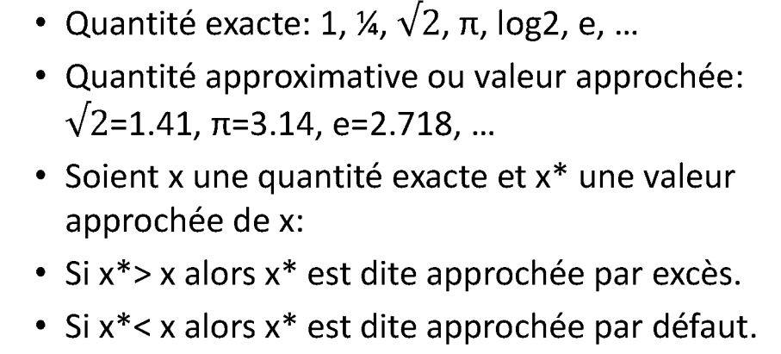
Erreur relative et erreur absolue

Slide 36
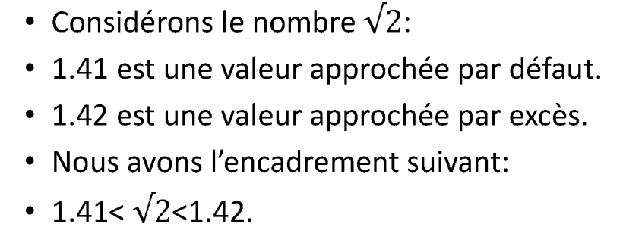
Erreur relative et erreur absolue

Slide 37
Erreur absolue المطلقة

Slide 38
Erreur absolue

Slide 39
Erreur relative النسبية

Slide 40
Erreur relative

Slide 41
Majorant des erreur s absolues et relatives
On appelle majorant de l’erreur absolue d’une valeur approchée x* tout nombre réel positif ∆x vérifiant :
E =|x-x*|≤ ∆x ou de manière équivalente : x*-∆x ≤ x ≤ x*+∆x. On écrit x = x*± ∆x
δx = ∆x/|x*| , δx est appelé à défaut l’erreur relative de x* et est souvent exprimé en %

Slide 42
Propagation de l’erreur
Soient x et y deux valeurs exactes, x* et y* deux approximations de x et y, Δx et Δy les erreurs absolues et δx et δy les erreurs relatives.
Addition:
Δ(x+y)=Δx+Δy
δ(x+y)≤max(δx,δy)

Slide 43
Propagation de l’erreur
Soustraction
∆(x-y)=∆x+∆y
δ(x-y)≤ max(δx,δy)
$$\left|\frac{x∗+y∗}{x∗−y∗}\right|$$

Slide 44
Propagation de l’erreur
Multiplication
Δ(xy)=x*Δy+y*Δx
δ(xy)=δx+δy

Slide 45
Propagation de l’erreur
La division
Δ(x/y)=
δ(x/y)=δx+ δy
$$\frac{x∗∆y+y∗∆x}{{y∗}^{2}}$$

Slide 46
Exercice
Soit un poids de 50kg±1%.
donner l’erreur relative et absolue à la valeur approchée x*=50kg. Situer la valeur de x.
l’erreur relative =0,01
l’erreur absolue:Δx=x*.δx=50.0,01=0,5kg
x[x*-Δx, x*+Δx] → x[49.5, 50.5]

